Slide 1
Clase 3: Palabras largas y cortas
NIVEL KINDER

Slide 2
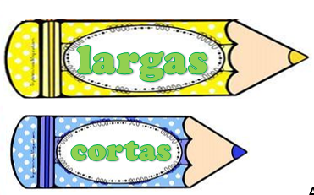
PALABRAS LARGAS Y CORTAS
Las palabras largas se caracterizan por tener más letras que las palabras cortas. Las palabras cortas tienen menos letras.
hipopótamo = 10 letras
mesa = 4 letras

Slide 3
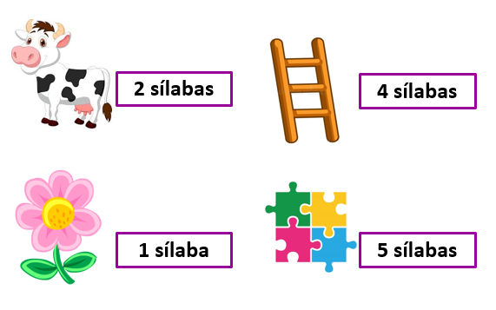
PALABRAS LARGAS Y CORTAS
Otra forma de diferenciarlas es por la cantidad de sílabas. Las palabras largas tienen más sílabas y las palabras cortas tienen menos silabas.

Slide 4
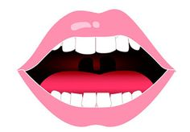
PALABRAS LARGAS Y CORTAS
Cuando nombramos las palabras, nos demoramos más en decir las palabras largas y menos en decir las palabras cortas.
Por ejemplo: Nombra estas palabras.
-murciélago
-tren

Slide 5
DESCUBRAMOS LAS PALABRAS LARGA Y CORTAS

Slide 6
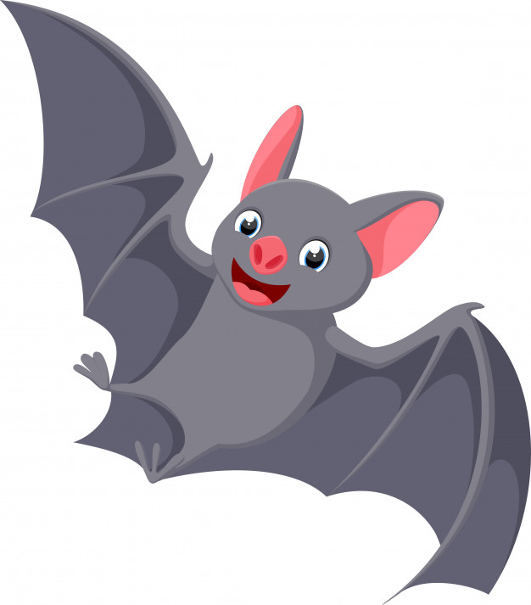
Nombra cada palabra y descubre… ¿Cuál es larga?
murciélago
sol

Slide 7
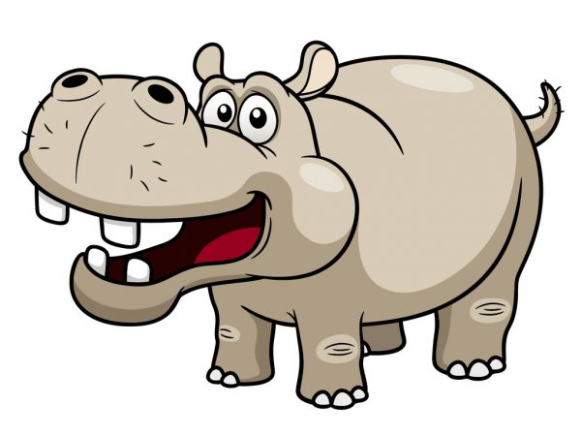
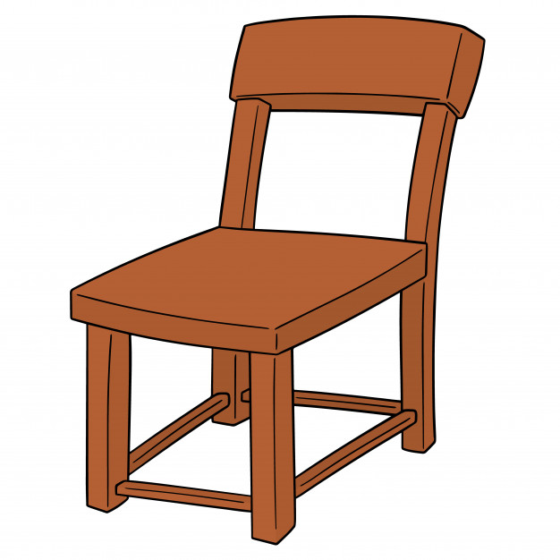
Nombra cada palabra y descubre… ¿Cuál es corta?
hipopótamo
silla

Slide 8
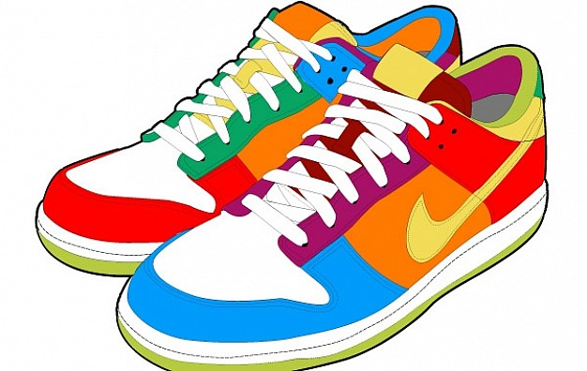
Nombra cada palabra y descubre… ¿Cuál es larga?
lápiz
zapatillas

Slide 9
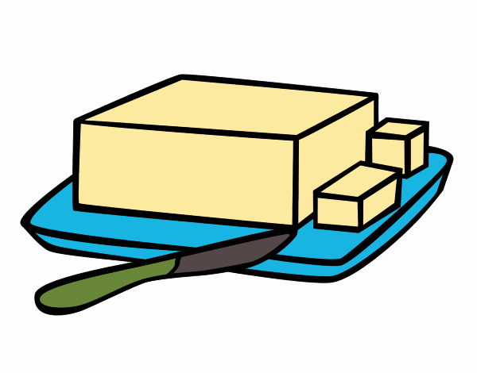
Nombra cada palabra y descubre… ¿Cuál es corta?
casa
mantequilla

Slide 10
Ahora a realizar la actividad en la hoja de trabajo.

